Slide 1
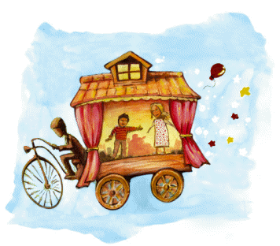
«Театр в школе - ступенька к успеху»
Социально-образовательный проект
Л. С.Чепкасова-руководитель
Г. В. Буянова-методист
А.В. Трофимова-логопед
И.Е.Кривобокова-муз.руководитель
С.Ф.Наац-психолог
МАОУ СОШ№67
г. Томск-2014

Slide 2
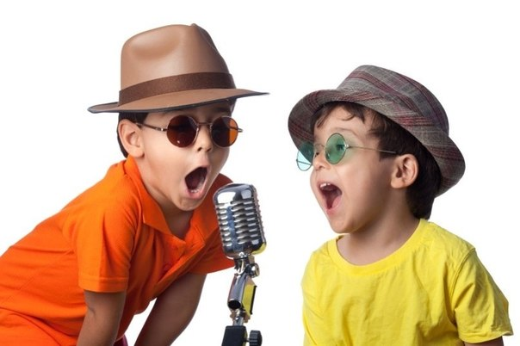
АКТУАЛЬНОСТЬ

Slide 3
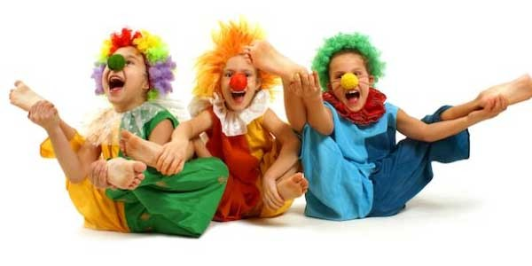
ЦЕЛЬ
ТЕАТР

Slide 4
Содержание программы Театр МАСКИ
Программа дает возможность принимать участие в работе кружка учащимся 1-4 класса и предполагает как работу с коллективом в целом, так и индивидуальные занятия во время репетиций.

Slide 5
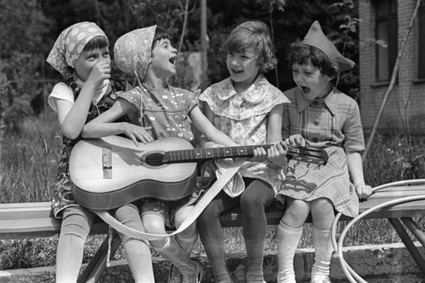
Разделы программы Театр МАСКИ
«Мы играем – мы мечтаем!» (Введение ребёнка в мир театрального искусства)

Slide 6
Разделы программы Театр МАСКИ
2. Театр и речь. (Речь, как основное средство театрализованного искусства)

Slide 7
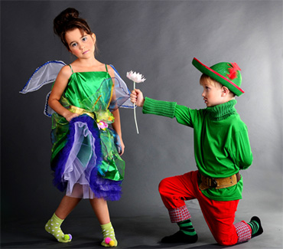
Разделы программы Театр МАСКИ
3. Основы актёрского мастерства. (Сценическое искусство: развитие игрового поведения, эстетических чувств)

Slide 8
Разделы программы Театр МАСКИ
4. Просмотр спектаклей в театрах города. («Творческая мастерская»)

Slide 9
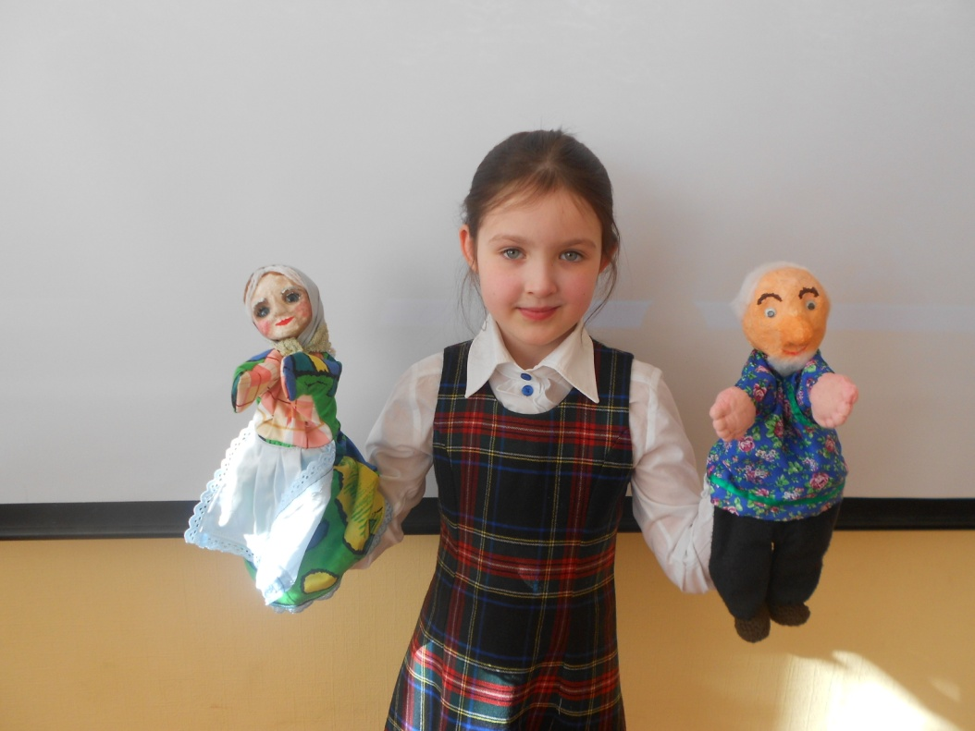
Разделы программы Театр МАСКИ
5. Наш театр. Самостоятельная театральная деятельность (театрализованные игры, игры-драматизации, постановка спектаклей).

Slide 10
ЗАДАЧИ
1. Проанализировать психолого-педагогические исследования, уточнить сущность и описать возможности применения театральной деятельности в школе

Slide 11
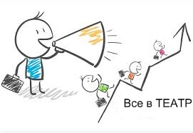
ЗАДАЧИ
2.Подготовить необходимые условия для ведения театральной деятельности в школе, с привлечением к проекту участников и социальных партнеров.

Slide 12
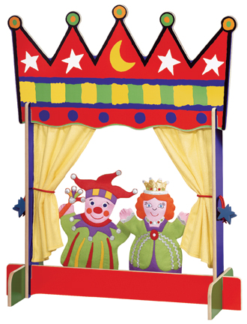
ЗАДАЧИ
3. Разработать и реализовать комплекс уроков с применением театральной деятельности и проверить их влияние на уровень сформированности коммуникативных умений младших школьников.

Slide 13
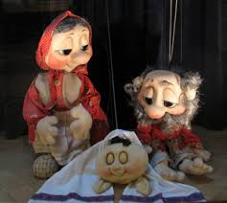
Подготовительный Этап
Уточнение образовательной программы
Подбор репертуара
Создание материально-технической базы
Вовлечение школьников в театральную деятельность
Начальная диагностика

Slide 14
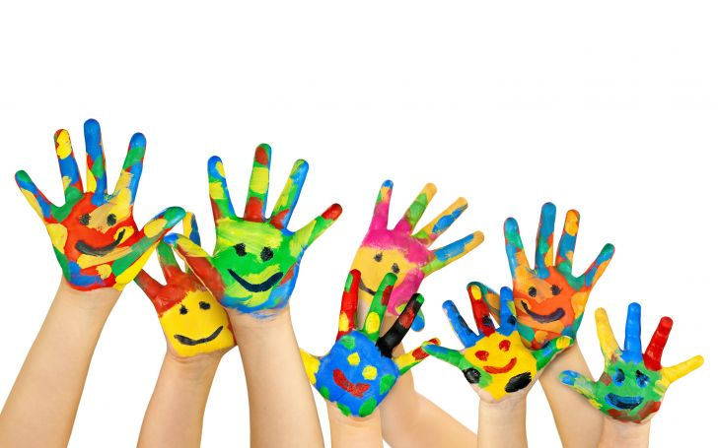
Деятельностный Этап
Составление презентации объединения
Показ новогоднего спектакля школе МДОУ №104
Участие в областном конкурсе «Рождественская сказка»
Промежуточная диагностика
Показ постановок в школе
Участие в городском театральном конкурсе «Фестиваль искусств»
«Конкурс творческих инициатив»
День открытых дверей в школе Организация и проведение мастер-классов, отдельных этапов театральных занятий ребятами старшего состава

Slide 15
Итоговый Этап
Показ спектакля на разных сценических площадках
Работа «Школы юного актера», трудового отряда «Маски в панамке»
Создание видеотеки спектаклей, банка сценариев
Итоговая диагностика
Отчет по проекту

Slide 16
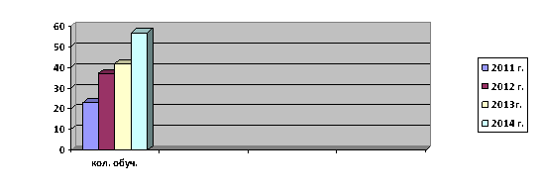
Диагностика
Количественный показатель реализации проекта «Школьный театр-ступенька к успеху» За период 2011-2014 год наблюдается значительный рост количества участников проекта: 2011г.- 23 чел., 2012-37 чел., 2013-42 чел., 2014-57 чел.

Slide 17
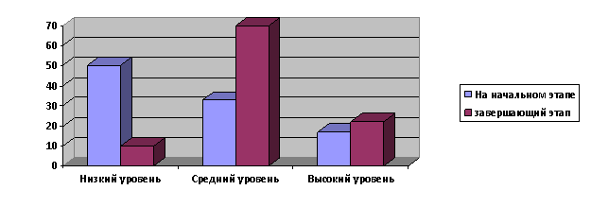
Качественный показатель реализации проекта
В ходе проведения методики на констатирующем этапе были выявлены исходные данные по сформированности коммуникативных умений младших школьников на начальном этапе и завершающем.

Slide 18
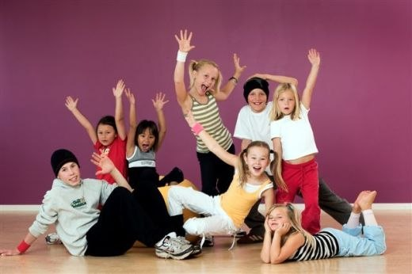
Личностные и коммуникативные результаты
Дети научились представлять характер героев стихотворения, басни;
обыгрывать содержание произведений;
работать в коллективе, с партнером, уметь вести себя на сцене. Уметь слушать товарищей и руководителя;
отстаивать свою точку зрения на своего сценического героя;
самостоятельно находить материал, обрабатывать его и систематизировать, выделять главное;
вживаться в роль своего героя, уметь правильно передать на сцене его характер, привычки , мимику, жесты.

Slide 20
Рефлексия

Slide 21
Представленный социальный проект поддерживают:
Органы власти:
Е.М. Собканюк, депутат Законодательной Думы ТО, Г.И Шанина, депутат Государственной Думы г. Томска.
- Дом детского творчества «У Белого озера»; (участие в программе «Формула творчества»)
- МДОУ №104;
- Родители учащихся (управляющий совет школы)
- Театр «Скоморох» (М.В. Дюсметова)
- ДДТиМ (участие в программе «Детская филармония»)

Slide 22
Список Литературы
Андреева Г.М. Социальная психология. - М.: Аспект Пресс, 1996. – 376с.
Бодалева А.А. Психологическое общение. – М.: Изд-во “Институт практической психологии”, Воронеж: Н.П.О, “Модек”, 1996.- 256с.
Возрастная и педагогическая психология: учебник для педагогических институтов. Под ред. А.В.Петровского.- М.: Просвещение, 1979
Выготский Л. С. Психология искусства М.: «Просвещение», 1986 - 348 с.
Гальперин П. Я., Запорожец А.В., Карпова С.Н. Актуальные проблемы возрастной психологии М.: «Педагогика», 1978 - 423с., 424с.
Генералова И. А. Театр в школе: история вопроса и современная ситуация // Начальная школа: плюс-минус. - 2008. - № 5. - С. 84
Ершов П.М. Режиссура как практическая психология М.: «Просвещение», 1982 — 252с.
Ершова А.П. Самодеятельный детский театр// Театр и школа, 1980, №8. — с.34-36
Ершова А.П. Уроки театра на уроках в школе: Театральное обучение школьников I-XI классов. М., 1990.
Клюева Н.В., Касаткина Ю.В. Учим детей общению.- Ярославль: Академия развития, 1997.
Кох И. Основы сценического движения.- М.: Искусство, 1970.
Мир мудрых мыслей (сост. Л.Л. Ермолинский, Т.Ф. Ермолинская).- Иркутск. “Символ”, 1995.- 608с.
Родионов В. А., Ступницкая М. А. Взаимодействие психолога и педагога в учебном процессе/Художник А. А. Селиванов — Ярославль: Академия развития: Академия Холдинг, 2001.— 160 с.
Рудесташ К. Групповая психотерапия. Психокоррекционные группы: теория и практика. – М.: Прогресс, 1990.- 220с.
Слободчиков В.И., Цукерман Г.А. Интегральная периодизация общего психического развития //Вопросы психологии. - 1996. - №5. - С. 38-51.
Станиславский К. С. Моя жизнь в искусстве — М.: «Искусство», 1962 -83 с.147.
Станиславский К.С. Собрание соч. в 8-ми т. тт. II, III Работа актера над собой, 273-275с.
Скурат Г.Г Детский психологический театр развивающая работа с детьми и подростками. – СПб :Речь, 2007. – 144с.
"Театральное воспитание младших школьников в общеобразовательной школе". Методическое пособие для учителей. - Тула, МОУДОВ РМК, 2001.-56 с.
Хуторской А.В. Ключевые компетенции и образовательные стандарты // Интернет-журнал "Эйдос". - 2002. - 23 апреля. http://eidos.ru/journal/2002/0423.htm .

